Slide 1

TRƯỜNG TIỂU HỌC ÁI MỘ A
Giáo án điện tử
Phân môn: Tập đọc – Lớp 4
Tuần: 29 Tiết: 57
Bài: Cấu tạo bài văn miêu tả con vật
Giáo viên: Nguyễn Thanh Hà

Slide 2

ÔN BÀI CŨ

Slide 3
* Bài văn miêu tả cây cối thường có mấy phần? Là những phần nào?
* Bài văn miêu tả cây cối thường có 3 phần:
+ Mở bài: Giới thiệu bao quát về cây.
+ Thân bài: Tả từng bộ phận của cây hoặc tả từng thời kì phát triển của cây.
+ Kết bài : Nêu ích lợi của cây, tình cảm của người tả đối với cây.

Slide 4

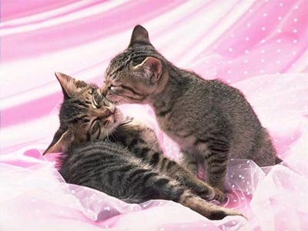
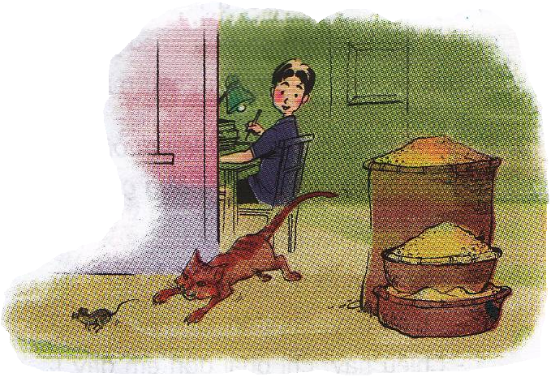
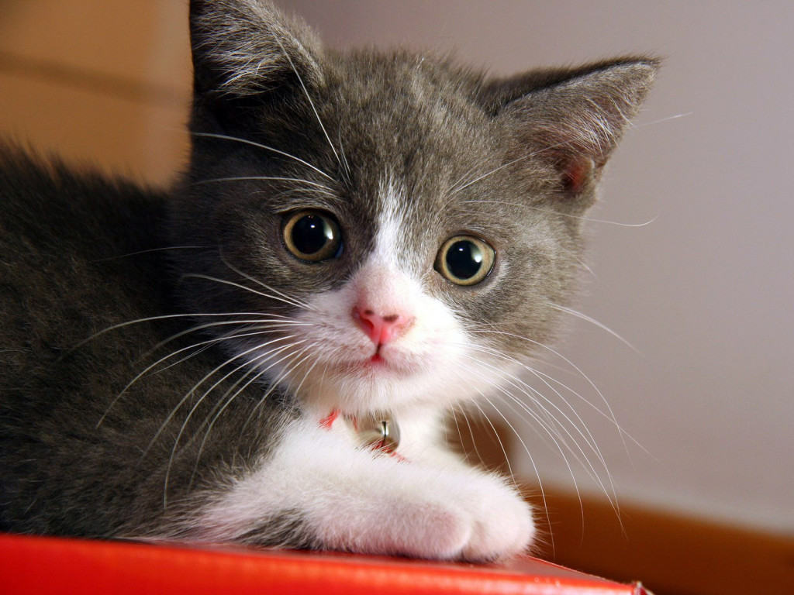
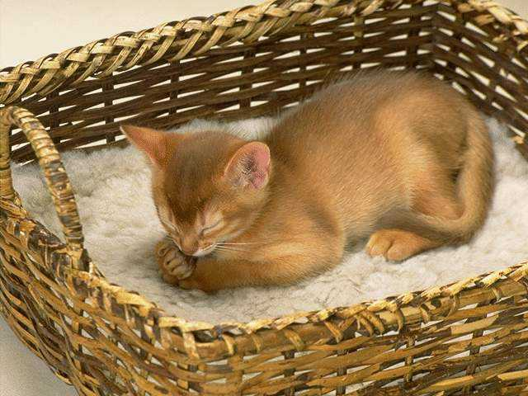
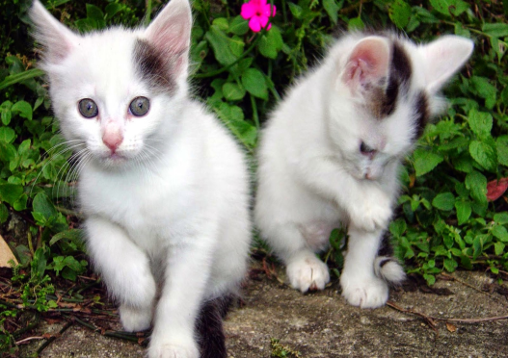
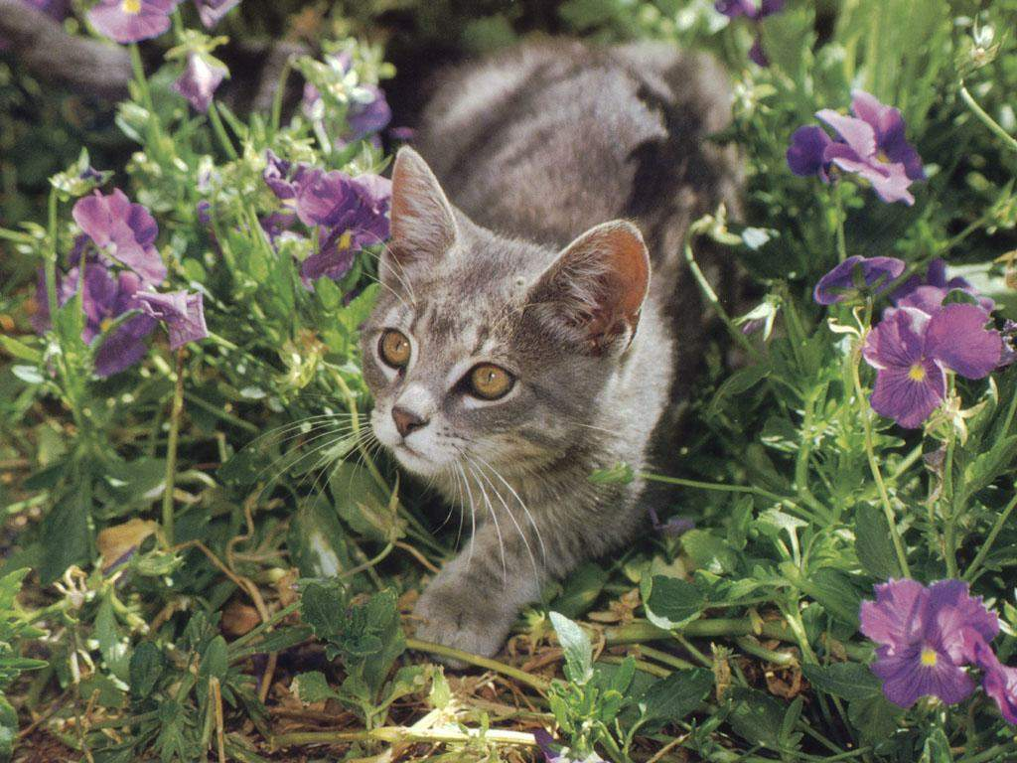
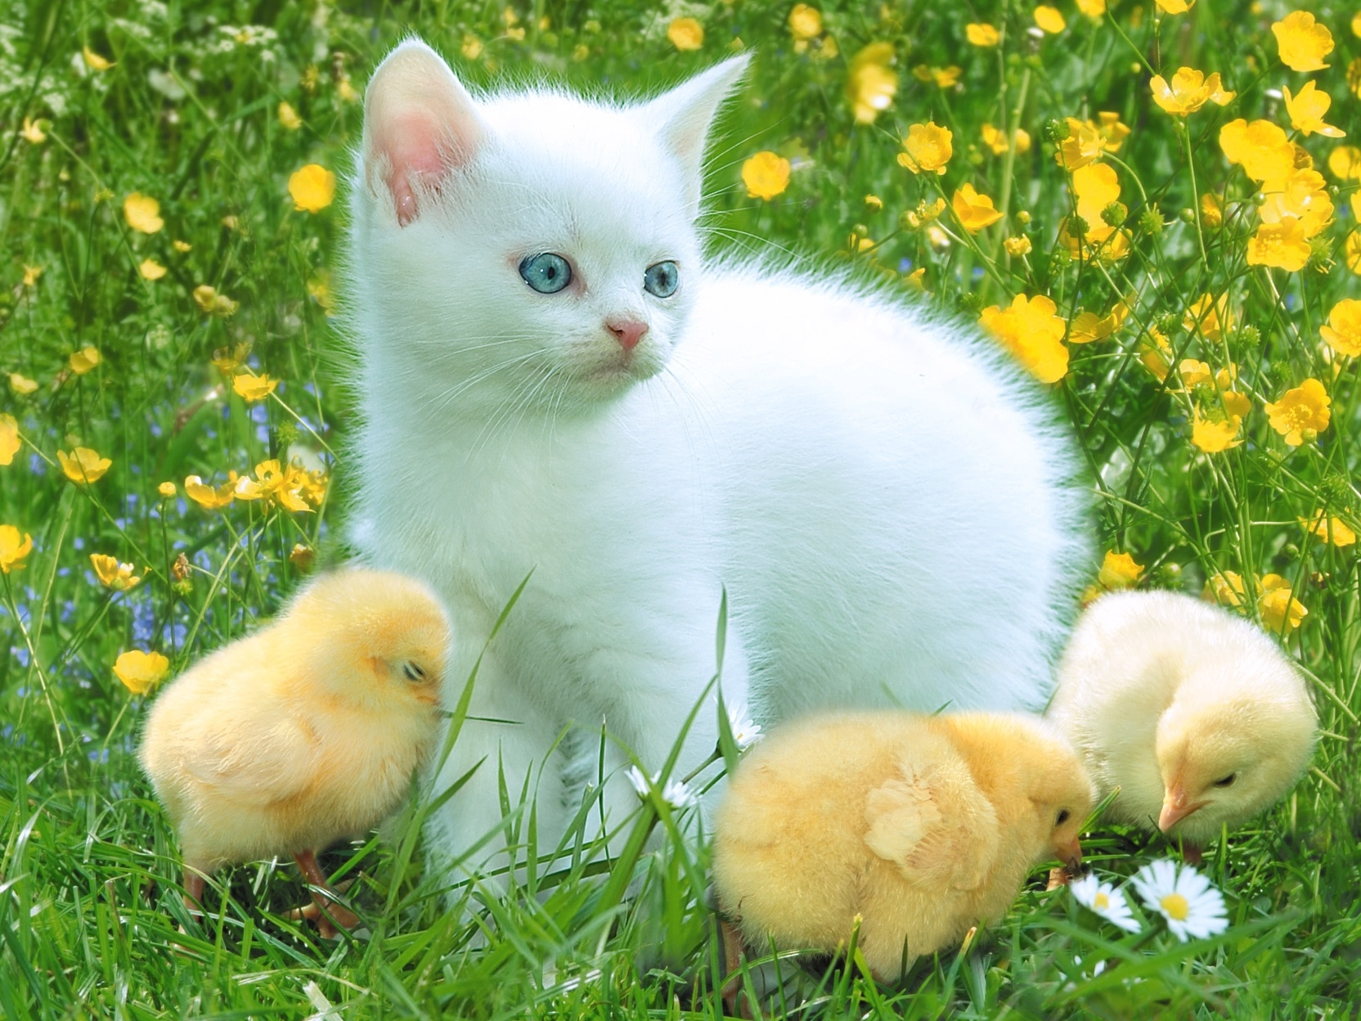

Tập làm văn
Cấu tạo của bài văn miêu tả con vật.

Slide 5
I.Nhận xét.
1. Đọc bài sau:
Con Mèo Hung
Sách giáo khoa –Trang 112.
2. Bài văn có mấy đoạn, đó là những đoạn nào?
3. Hãy nêu nội dung chính của mỗi đoạn văn trên?

Slide 6
1. Đọc bài :
Con Mèo Hung
2. Bài văn có mấy đoạn, đó là những đoạn nào?
- Bài văn có 4 đoạn. Đó là:
“Meo, meo”. Đấy, …đến chơi với tôi đấy.
* Đoạn 1:
+ Giới thiệu về con mèo định tả.
* Mở bài : Giới thiệu con mèo sẽ được tả trong bài.
* Đoạn 2:
Chà, chú có bộ lông mới đẹp làm sao!.... đáng yêu.
+ Tả hình dáng con mèo.
* Đoạn 3 :
Có một hôm, …..đùa với chú một tí.
+ Tả hoạt động, thói quen của con mèo.
* Thân bài:Tả hình dáng con mèo, hoạt động, thói quen của con mèo.
* Đoạn 4 :
Con mèo của tôi là thế đấy.
+ Nêu cảm nghĩ về con mèo.
* Kết bài : Nêu cảm nghĩ về con mèo.
Notes:
6

Slide 7
Đọc bài sau:
Con Mèo Hung
- Bài văn Con Mèo Hung, gồm có mấyđoạn, mấy phần? Đó là những đoạn nào thuộc phần nào?
- Bài văn có 4 đoạn, 3 phần :
* Mở bài (đoạn 1): Giới thiệu con mèo sẽ được tả trong bài.
- Thân bài (đoạn 2 + đoạn 3):
+ Đoạn 2: Tả hình dáng con mèo.
+ Đoạn 3: Tả hoạt động, thói quen của con mèo.
- Kết bài (đoạn 4): Nêu cảm nghĩ về con mèo.
- Bài văn miêu tả con vật thường có mấy phần ? Hãy kể tên các phần đó?

Slide 8
1. Đọc bài sau:
Con Mèo Hung
2. Nhận xét:
Mở bài
- Giới thiệu về con vật định tả.
- Tả hình dáng con vật.
Thân bài
- Tả hoạt động, thói quen của con vật.
Kết bài
- Nêu cảm nghĩ về con vật.

Slide 9
II. Ghi nhớ
Bài văn miêu tả con vật thường có ba phần:
1. Mở bài: Giới thiệu con vật định tả.
2. Thân bài:
a . Tả hình dáng.
b. Tả thói quen sinh hoạt và một vài hoạt động chính của con vật.
3. Kết bài: Nêu cảm nghĩ đối với con vật.

Slide 10
III. Luyện tập
Lập dàn ý chi tiết tả một vật nuôi trong nhà (gà, chim, chó, lợn, trâu, bò…)

Slide 11

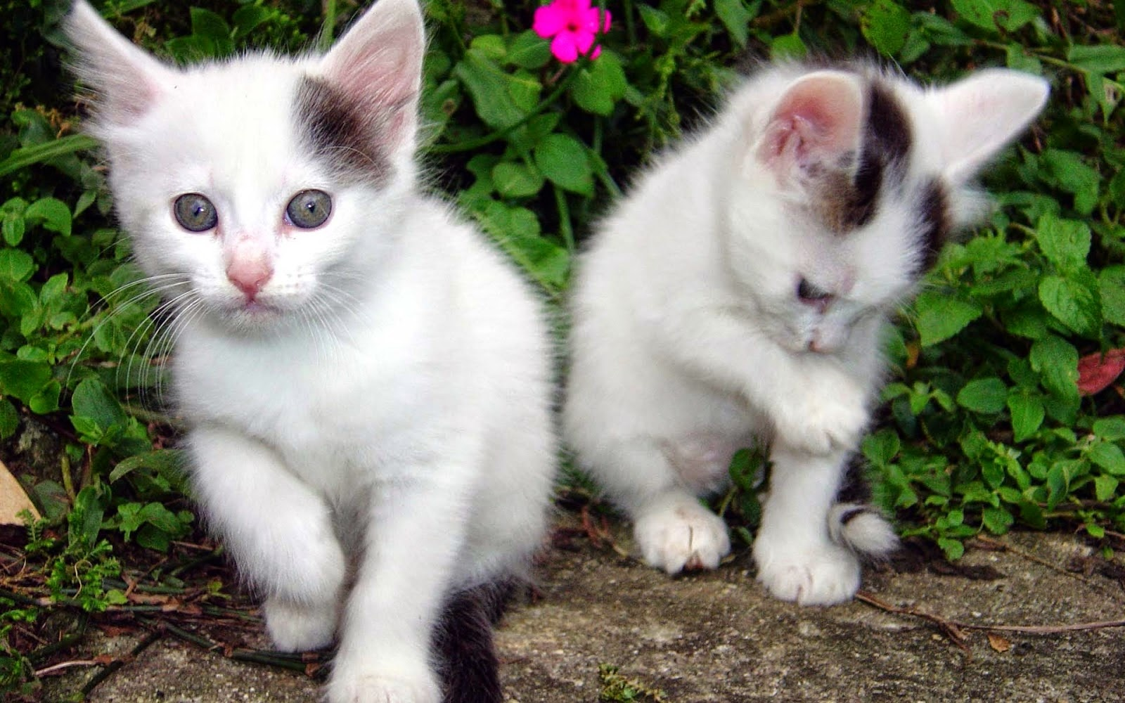
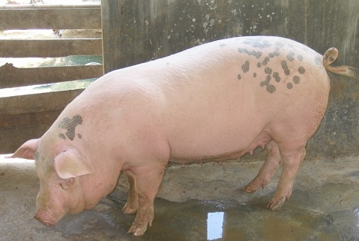
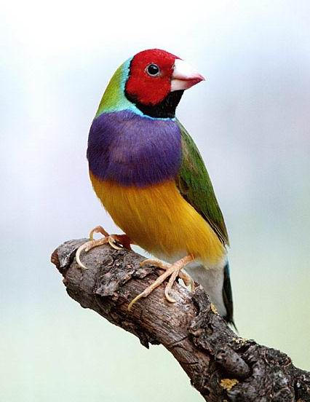
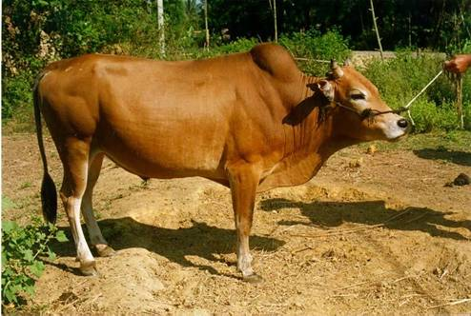
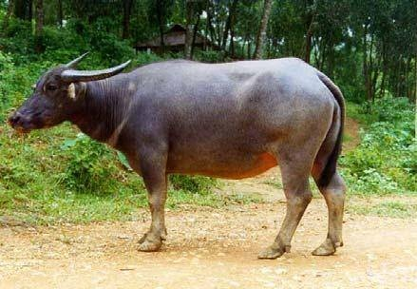
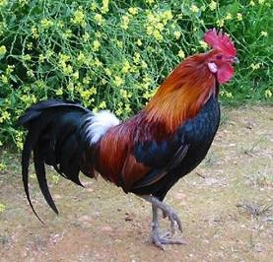
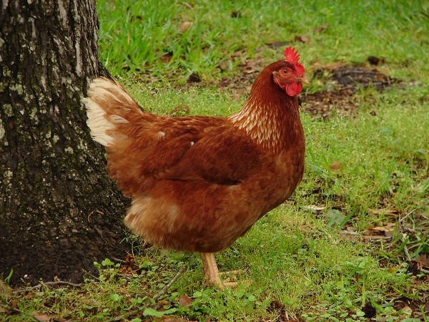
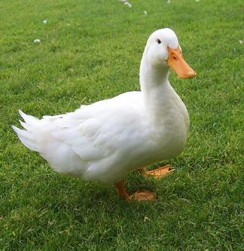

Slide 12
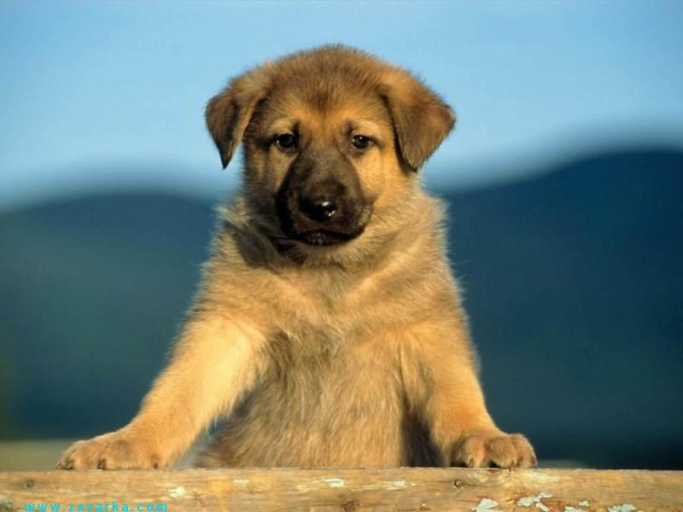
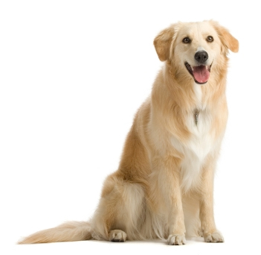
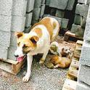
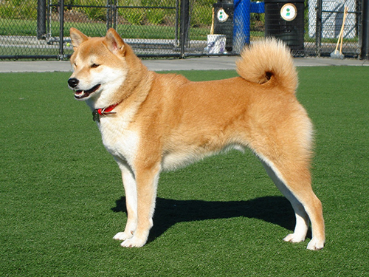
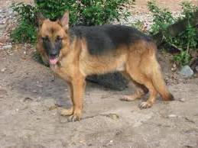

Slide 13
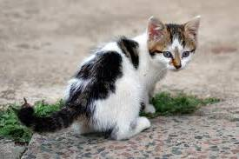
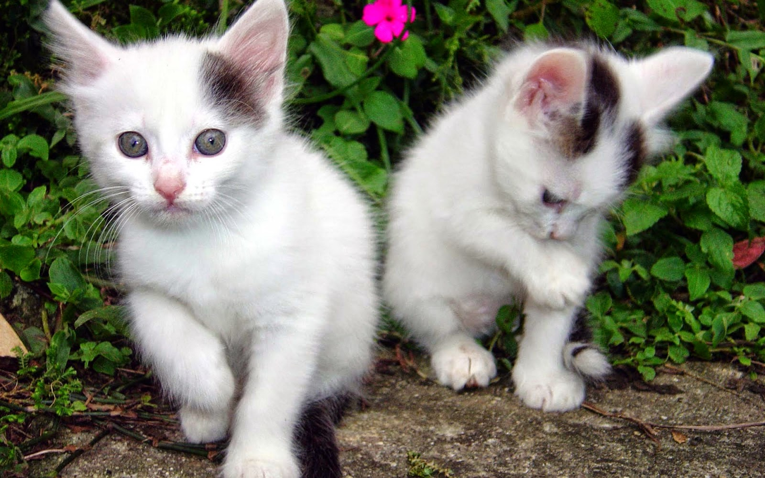
Notes:
13

Slide 14
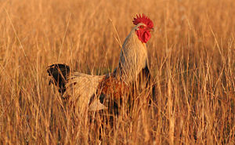
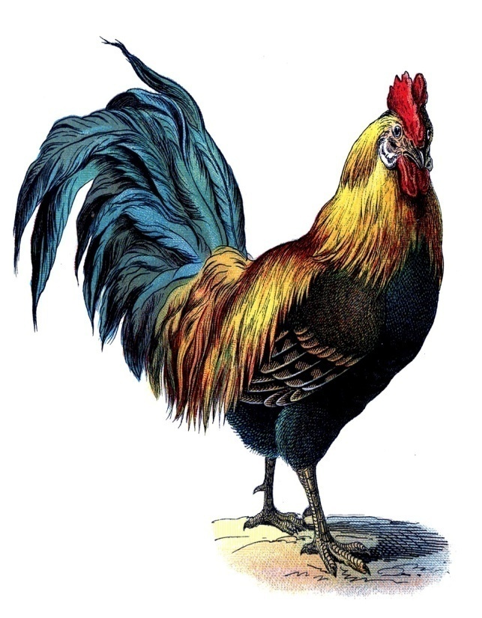
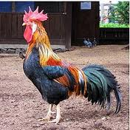
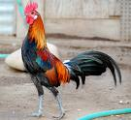
Notes:
14

Slide 15
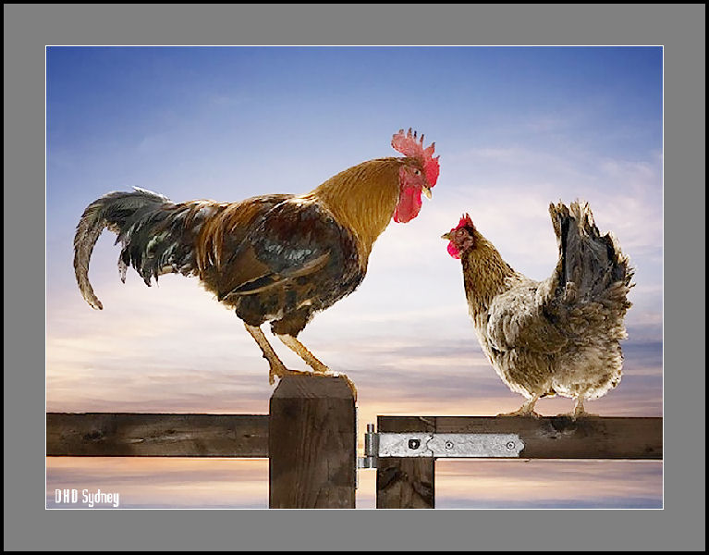
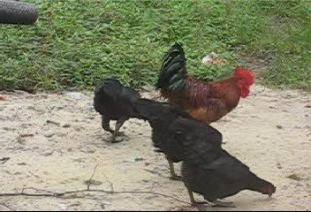
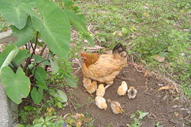

Slide 16
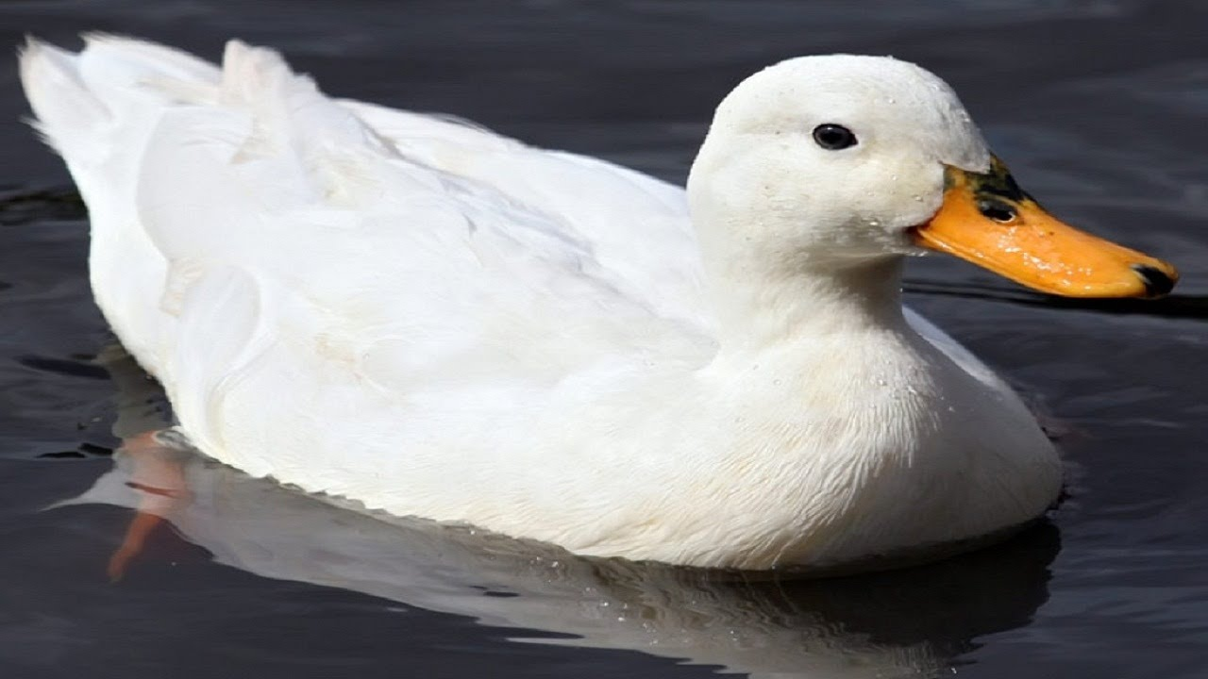
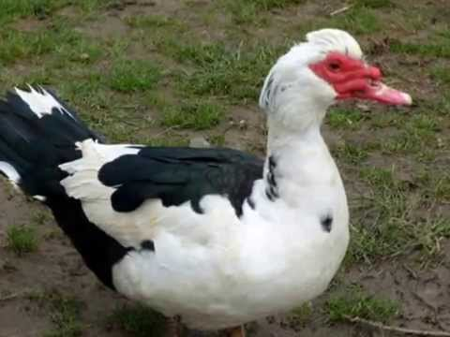
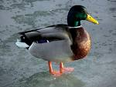

Slide 17
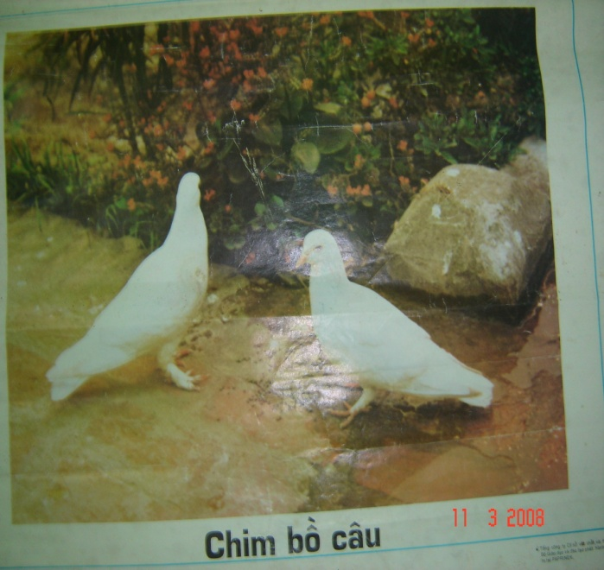
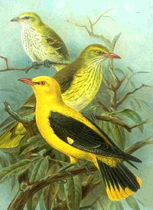

Slide 18
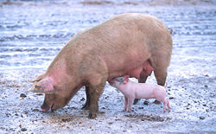
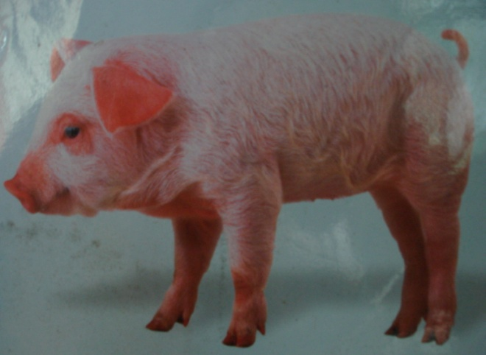
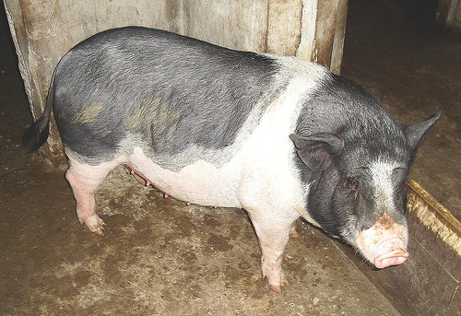
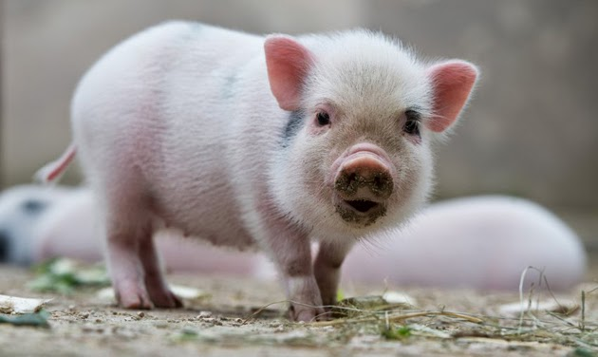
Notes:
18

Slide 19
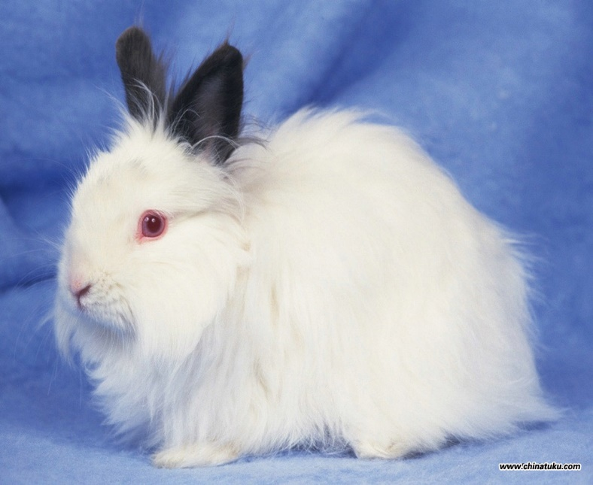
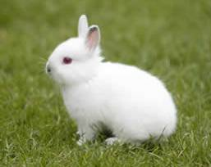
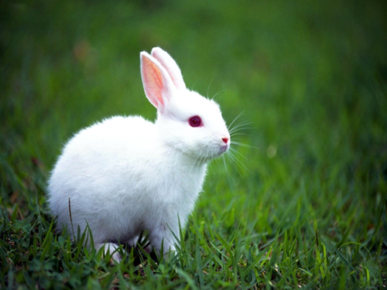

Slide 20
III. Luyện tập
Lập dàn ý chi tiết tả một vật nuôi trong nhà (gà, chim, chó, lợn, trâu, bò…)
Dàn ý miêu tả con mèo
* Mở bài: Giới thiệu về con mèo ( của nhà ai, em quan sát khi nào, nó có gì đặc biệt…).
* Thân bài:
- Tả ngoại hình của con mèo.
+ Bộ lông. + Cái đầu.
+ Chân + Móng vuốt. + Đuôi.
- Tả hoạt động của con mèo.
+ Khi bắt chuột ( rình chuột, vồ chuột).
+ Các hoạt động khác( ăn, đùa giỡn…)
* Kết luận: Cảm nghĩ chung về con mèo.

Slide 21

III. Luyện tập
Lập dàn ý chi tiết tả một vật nuôi trong nhà (gà, chim, chó, lợn, trâu, bò…)
Dàn ý miêu tả con gà trống
* Mở bài : Giới thiệu về con gà (của ai, thuộc giống gà nào, đã nuôi từ bao giờ, nó có gì đặc biệt làm em chú ý..)
* Thân bài: * Tả hình dáng của con gà:
+ Màu lông. + Đầu, mào, mỏ mắt.
+ Mình, chân. + Nặng bao nhiêu ki-lô-gam
- Thói quen sinh hoạt của gà trống:
+ Khi kiếm ăn. + Khi uống nước.
+ Thái độ đối với các con gà, con vật khác.
- Tiếng gáy của con gà trống:
+ Thường gáy vào lúc nào? ở đâu?
+ Tiếng gáy ra sao? Tác dụng của tiếng gáy?
* Kết bài: Nêu tình cảm của em đôi với con gà trống đó.

Slide 22

GHI NHỚ
Bài văn miêu tả con vật thường có ba phần:
1. Mở bài: Giới thiệu con vật định tả.
2. Thân bài:
a . Tả hình dáng.
b. Tả thói quen sinh hoạt và một vài hoạt động chính của con vật.
3. Kết bài: Nêu cảm nghĩ đối với con vật.

Slide 23

CHÀO TẠM BiỆT
CÁC EM !
Notes:
23
23

